Slide 1
საქართველოს გარემოს დაცვისა და სოფლის მეურნეობის სამინისტრო
შ.პ.ს. „ველი“-ს 10000 მ³ ტევადობის
ნავთობპროდუქტების საწყობის მშენებლობისა
და ექსპლუატაციის პროექტის სკოპინგის ანგარიშის
ს ა ჯ ა რ ო გ ა ნ ხ ი ლ ვ ა
2020 წლის 29 დეკემბერი

Slide 2
საქართველოს კანონის ,,გარემოსდაცვითი შეფასების კოდექსი’’ პროცედურები
სკოპინგის ანგარიში
საზოგადოების ინფორმირება, საჯარო განხილვა, მოსაზრებების გათვალისწინება
სკოპინგის დასკვნა
გზშ-ს ანგარიში
საზოგადოების ინფორმირება, საჯარო განხილვა, მოსაზრებების გათვალისწინება
გადაწყვეტილება

Slide 3
პროექტის მოკლე აღწერა
შ.პ.ს. „ველი”-ს 10000 მ³ ტევადობის ნავთობპროდუქტების საწყობი განთავსებულია ქ. თბილისში, რკინიგზის სადგურ ველის მიმდებარედ, მის საკუთრებაში არსებულ 38 936.00 კვ.მ. ფართობის არასასოფლო-სამეურნეო დანიშნულების მიწის ნაკვეთზე. მიწის ნაკვეთის საკადასტრო კოდი: ს/კ N 01.19.31.010.042;
საკვლევი ტერიტორიისათვის უახლოესი საცხოვრებელი დასახელებაა - ქ. თბილისში მდებარე ცაცა ამირეჯიბის ქუჩა, რომელიც განთავსებულია ამ ტერიტორიის ჩრდილოეთის მიმართულებით. მინიმალური მანძილი საწარმოს მიწის ნაკვეთის (საკადასტრო კოდი: N01.19.31.010.042) საკადასტრო საზღვრიდან საცხოვრებელ სახლამდე (მიწის ნაკვეთის საკადასტრო კოდი: N 01.19.31.009.029) შეადგენს დაახლოებით 990 მ-ს;
საპროექტო ტერიტორიის საპროექტო ტერიტორიიდან უახლოესი წყალსატევია მდ. ლოჭინი, რომელიც მიედინება საპროექტო ტერიტორიიდან აღმოსავლეთისა და სამხრეთის მხარეს არანაკლებ 80 მეტრის დაშორებით;
საპროექტო ტერიტორიას საწარმოს ტერიტორიიდან დასავლეთის მიმართულებით დაახლოებით 290 მეტრში გადის თბილისი (ველი)-გაჩიანი-რუსთავის შიდა საავტომობილი გზა (შ-32), ხოლო დაახლოებით 220 მეტრში გადის რკინიგზა;
საპროექტო ტერიტორიის აღმოსავლეთით, დასავლეთით, ჩრდილოეთით და სამხრეთით ესაზღვრება არასასოფლო-სამეურნეო და სასოფლო-სამეურნეო დანიშნულების მიწის ნაკვეთები, სადაც განთავსებულია როგორც უმოქმედო სამრეწველო საწარმოების ტერიტორიები, ასევე დღეისათვის მოქმედებს სხვადასხვა პროფილის საწარმოო ობიექტები.

Slide 4
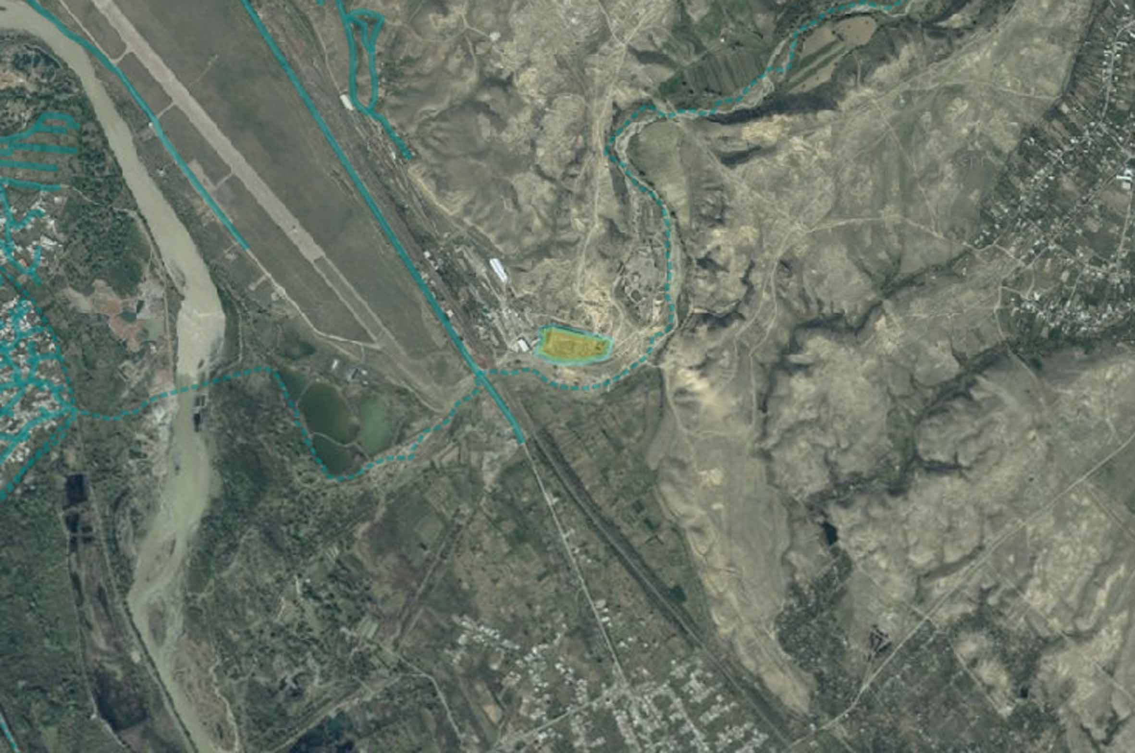
საკვლევი ტერიტორია
უახლოესი დასახლებული პუნქტი-ქ.თბილისი, ც.ამირეჯიბის ქუჩა
შ.პ.ს. „ველი”-ს საპროექტო საწარმო
990 მ
მდ. ლოჭინი
რკონიგზა
თბილისი (ველი)-გაჩიანი-რუსთავი შიდა საავტომობილი გზა (შ-32)

Slide 5
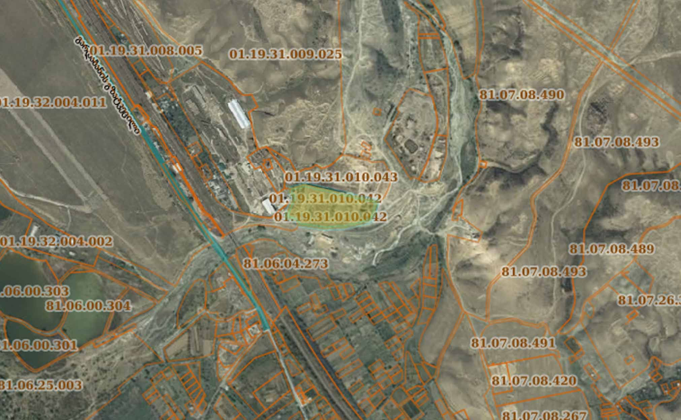
საკვლევი ტერიტორიის მიმდებარე ნაკვეთების/სივრცეების მიწათსარგებლობა
შ.პ.ს. „გლობუსი"-ს ნავთობგადამამუშავებელი (საგზაო ბიტუმის წარმოების) ქარხანა
„შპს "არენა მშენი" -ს მიწის ნაკვეთი
(ს/N : 01.19.31.010.010)
შპს "კავკასიის ბეტონი" -ს საწარმო
ცემენტის საწარმო
საავტომობილო გზა
რკინიგზა

Slide 6
საკვლევი ტერიტორიის მიმდებარე ტერიტორიის მიწათსარგებლობა
საპროექტო ტერიტორიას დასავლეთის მხრიდან უშუალოდ ესაზღვრება შპს "კავკასიის ბეტონი" -ს (საინ./N: 204522873) საკუთრებაში არსებული არასასოფლო–სამეურნეო დანიშნულების მიწის ნაკვეთი (ს/კ N 01.19.31.008.003) და მასზე განთავსებული საწარმო, ასევე უშუალოდ ესაზღვრება შპს "საქართვლოს რკინიგზა"-ს (საინ./N: 02886010) საკუთრებაში არსებული არასასოფლო-სამეურნეო დანიშნულების მიწის ნაკვეთი (ს/კ N 01.19.31.008.005) მასზე განთავსებული შენობა ნაგებობებით, ხოლო უშუალოდ რკინიგზა გადის დაახლოებით 220 მეტრში და დაახლოებით 290 მეტრში გადის თბილისი (ველი)-გაჩიანი-რუსთავის შიდა საავტომობილი გზა (შ-32). დაახლოებით 255 მეტრში მდებარეობს არტურ ნერსისიანის (C/N: AS0462991) საკუთრებაში არსებული არასასოფლო-სამეურნეო დანიშნულების მიწის ნაკვეთი (ს/კ N 01.19.32.006.014), მასზე განთავსებული შენობა-ნაგებობებით, დაახლოებით 280 მეტრში მდებარეობს შპს "თამ-ველი"-ს (საინ./N: 206168957) საკუთრებაში არსებული არასასოფლო–სამეურნეო დანიშნულების მიწის ნაკვეთი (ს/კ N 01.19.32.004.011).
საპროექტო ტერიტორიის ჩრდილო-დასავლეთის მხრიდან 25 მეტრში მდებარეობს შპს "ველი"-ს (საინ./N: 406307492) საკუთრებაში არსებული არასასოფლო-სამეურნეო დანიშნულების მიწის ნაკვეთი ს/კ N 01.19.31.009.030 და 105 მეტრში მდებარეობს ასევე შპს "ველი"-ს (საინ./N: 406307492) საკუთრებაში არსებული არასასოფლო-სამეურნეო დანიშნულების მიწის ნაკვეთი N01.19.31.009.031 და მათზე განთავსებული შ.პ.ს. „გლობუსი"-ს (საინ./N: 404386008) ნავთობგადამამუშავებელი (საგზაო ბიტუმის წარმოების) ქარხანა.
საპროექტო ტერიტორიას ჩრდილოეთის მხრიდან უშუალოდ ესაზღვრება სახელმწიფოს საკუთრებაში არსებული არასასოფლო-სამეურნეო დანიშნულების მიწის ნაკვეთი (ს/კ N 01.19.31.010.043) შენობა ნაგებობებით, დაახლოებით 60 მეტრში მდებარეობს სსიპ თვითმმართველი ქალაქი ქალაქ თბილისის მუნიციპალიტეტის (საინ./N: 204521794) არასასოფლო-სამეურნეო დანიშნულების მიწის ნაკვეთი (ს/კ N 01.19.31.009.025), მასზე განთავსებული შენობა-ნაგებობებით.
საპროექტო ტერიტორიის ჩრდილო-აღმოსავლეთის მხრიდან დაახლოებით 146 მეტრში მდებარეობს შპს "არენა მშენი"-ს (საინ./N:204388402) საკუთრებაში არსებული არასასოფლო-სამეურნეო დანიშნულების მიწის ნაკვეთი (ს/N:01.19.31.010.010) მასზე განთავსებული შენობა-ნაგებობებით, დაახლოებით 182 მეტრში მდებარეობს სახელმწიფოს საკუთრებაში არსებული არასასოფლო-სამეურნეო დანიშნულების მიწის ნაკვეთი (ს/N:01.19.31.010.034) მასზე განთავსებული შენობა-ნაგებობებით და დაახლოებით 144 მეტრში მდებარეობს გოჩა სამხარაძეს (პ/N: 09001009359) საკუთრებაში არსებული არასასოფლო-სამეურნეო დანიშნულების მიწის ნაკვეთი (ს/N:01.19.31.010.002).
საპროექტო ტერიტორიის აღმოსავლეთის მხრიდან დაახლოებით 285 მეტრში მდებარეობს სახელმწიფოს საკუთრებაში არსებული არასასოფლო-სამეურნეო დანიშნულების მიწის ნაკვეთი (ს/N: 81.07.08.466) და დაახლოებით 281 მეტრში ასევე სახელმწიფოს საკუთრებაში არსებული სასოფლო-სამეურნეო დანიშნულების მიწის ნაკვეთი (ს/N: 81.07.08.490).
საპროექტო ტერიტორიას სამხრეთის მხრიდან უშუალოდ ესაზღვრება შპს "საქართვლოს რკინიგზა"-ს (საინ./N:02886010) საკუთრებაში არსებული არასასოფლო-სამეურნეო დანიშნულების მიწის ნაკვეთი (ს/კ N 01.19.31.008.005), დაახლოებით 86 მეტრში სახელმწიფოს საკუთრებაში არსებული სასოფლო-სამეურნეო დანიშნულების მიწის ნაკვეთი (ს/N: 81.06.04.273) და დაახლოებით 184 მეტრში შპს "საქართვლოს რკინიგზა"-ს (საინ./N: 02886010) საკუთრებაში არსებული არასასოფლო-სამეურნეო დანიშნულების მიწის ნაკვეთი (ს/კ N 81.06.04.215). ამ მიმართულებით არანაკლებ 205 მეტრის მანძილზე განთავსებულია გარდაბანის მუნიციპალიტეტის სოფ. აღთაკლიას ტერიტორიაზე მდებარე სასოფლო-სამეურნეო დანიშნულების მიწის ნაკვეთები.

Slide 7
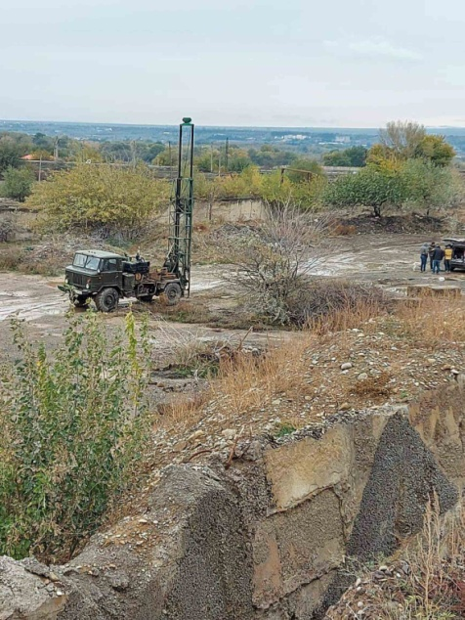
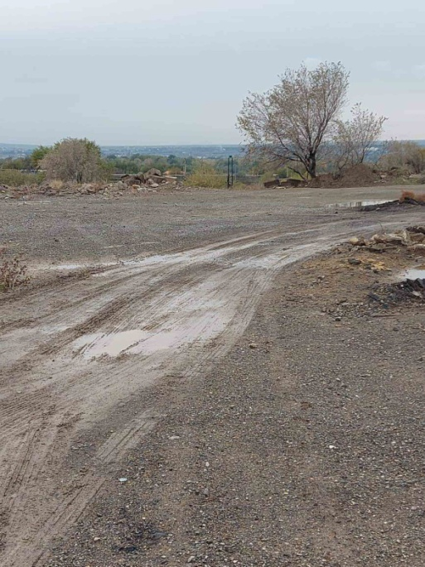
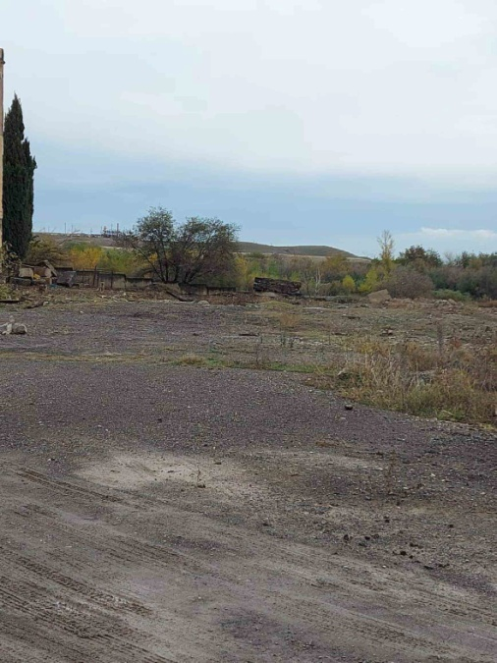
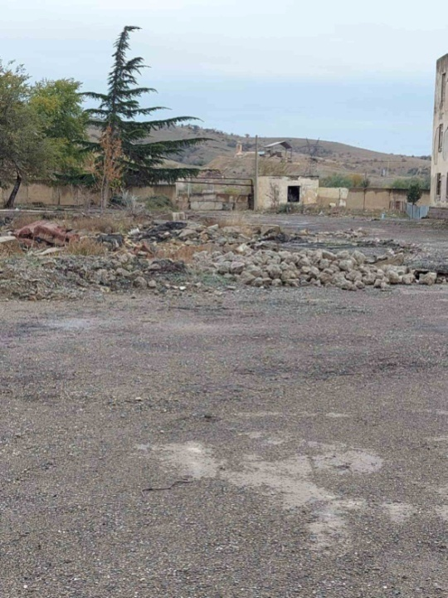
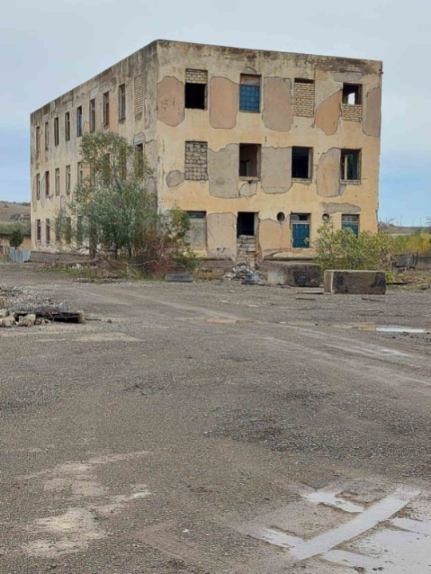
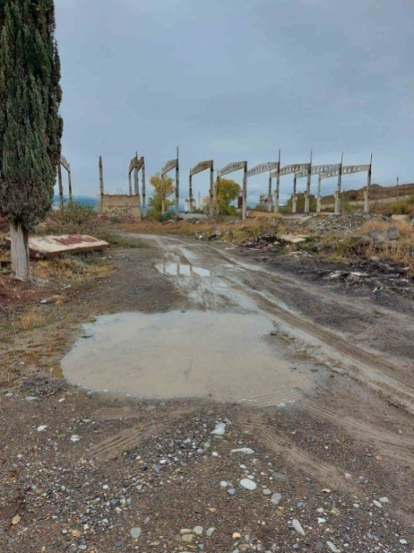
საკვლევი ტერიტორიის ხედები

Slide 8
საქართველოს გარემოსდაცვითი კანონმდებლობის შესაბამისად, გარემოზე ზემოქმედების შეფასების ანგარიში უნდა მოიცავდეს პროექტის განხორციელების ალტერნატიული ვარიანტების ანალიზს, ახალი ვარიანტების ფორმირების აღწერას. ამისთვის გამოიყენება გადაწყვეტილებათა მიღების თეორიისა და სისტემური ანალიზის ზოგადი სქემა, რაც გულისხმობს შემდეგი თანმიმდევრული ეტაპების განხორციელებას: - პრობლემების განსაზღვრას; - ვარიანტთა სიმრავლის განსაზღვრის მახასიათებლების ნიშნების გამოყოფას; - შესაძლო საპროექტო გადაწყვეტილებათა სიმრავლის დადგენას; - ოპტიმალური ვარიანტის შერჩვის კრიტერიუმების განსაზღვრას; - პრაქტიკულად მიზანშეწონილი რამდენიმე მთავარი ვარიანტის შერჩევას; - ვარიანტების შეფასებას დადგენილი კრიტერიუმების მიხედვით; - ოპტიმალური ვარიანტის შერჩევასა და დასკვნების შემუშავებას. საწარმოს მშენებლობის პროექტის მომზადების წინასაპროექტო სატადიაზე განხილული იყო შემდეგი ალტერნატიული ვარიანტები: - არაქმედების ალტერნატივა. - საწარმოს განთავსების ალტერნატივები; - ტექნოლოგიური ალტერნატივები; - მწარმოებლურობის შემცირება/გადიდების ალტერნატივები;
ალტერნატივების ანალიზი

Slide 9
დაგეგმილი საქმიანობის ზოგადი დახასიათება
საწარმო წარმოადგენს ნავთობპროდუქტების საცავს, რომელიც მიმდინარე საქმიანობის
დროს ახორციელებს ნავთობპროდუქტების მიღებას, შენახვასა და გაცემას (რეალიზაციას).
ნავთობპროდუქტების საცავის ტევადობა შეადგენს 10000 მ³. მათ შორის დიზელის საწვავისათვის -
4000 მ³, ხოლო ბენზინისათვის - 6000 მ³.
მიმდინარე საქმიანობის განახორციელებისათვის საწარმოს ტერიტორიაზე განთავსებულია შემდეგი ძირითადი საწარმოო უბნები, ობიექტები და შენობა-ნაგებობები:
რკინიგზის ლიანდაგის ჩიხი;
ვაგონცისტერნიდან ნავთობპროდუქტების მიმღები სისტემა, ტექნოლოგიური მილგაყვანილობა-
ვაგონცისტერნიდან ქვედა დაცლის სისტემით ნავთობპროდუქტების მიმღები მოწყობილობა;
ნავთობპროდუქტების მიმღები და გასაცემი სატუმბო სადგურები;
სარეზერვუარო პარკი(ბენზინის 5 რეზერვუარი და დიზელის საწვავის 2 რეზერვუარი);
ნავთობპროდუქტების ავტოგასამართი კუნძული ავტოცისტერნებში საწვავის ზედა ჩასხმის
მოწყობილობით;
სანიაღვრე წყლების მიმღები-ნავთობდამჭერი;
ადმინისტრაციული და საყოფაცხოვრებო დანიშნულების სათავსოები;

Slide 10
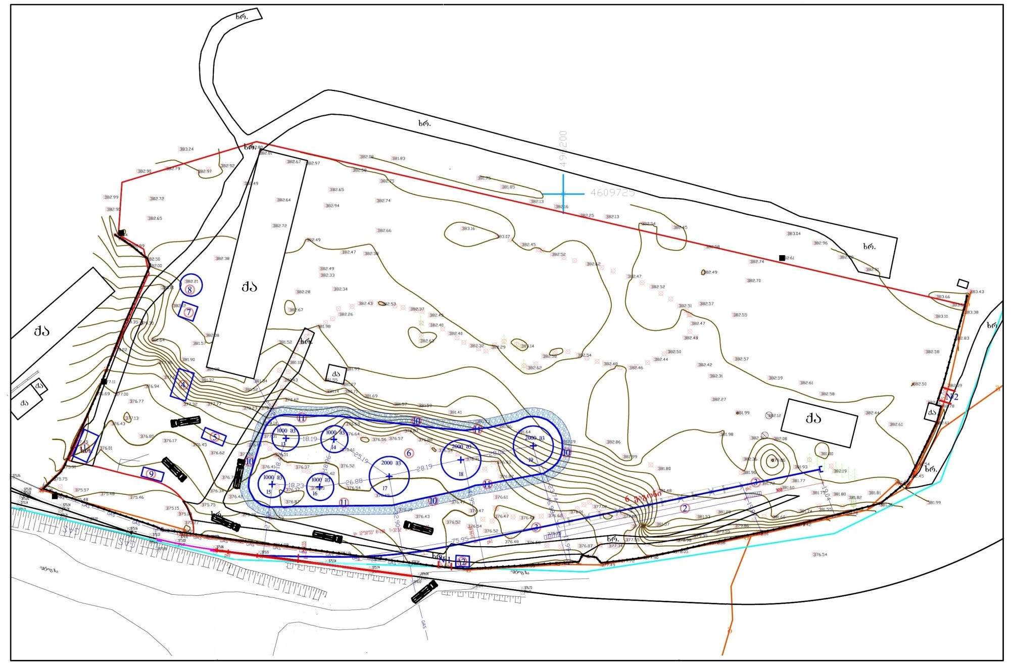
საწარმოს გენერალური გეგმა
ექსპლიკაცია:
1. ადმინისტრაციული შენობა; 2.რკინიგზის ესტაკადა;
3. რკინიგზის ჩიხის ღერძი;
4. მიღების სატუმბო სადგური;
5. ავტოცისტერნებში გაცემის სადგური;
6. სარეზერვუარო პარკი;
7. სახანძრო სატუმბო სადგური; 8.სახანძრო რეზერვუარი;
9. გამწმენდი ნაგებობა;
10. სახანძრო გზა;
11. სარეზერვუარო პარკის შემოზვინვა;
12. სადარაჯო;
13. -19. ლითონის რეზერვუარები; N1 და N 2 ჭიშკრები
#8
#6
#7
#9
#10
#1
#2
#5
#4
#3

Slide 11
სარეზერვუარო პარკი
სარეზერვუარო პარკი მიწისზედა განლაგებისაა. პროექტით გათვალისწინებულია 7 საწვავის რეზერვუარის მშენებლობა, აქედან:
- 4 ერთეული - 1000 მ³ მოცულობის - სიმაღლე, h=12.0 მეტრი, დიამეტრი d=11.0 მეტრი;
- 3 ერთეული - 2000 მ³ მოცულობის - სიმაღლე, h=12.0 მეტრი, დიამეტრი d=15.50 მეტრი.
სარეზერვუარო პარკი შედგება ბენზინის 5 და დიზელის საწვავის 2 რეზერვუარებისაგან, მ.შ. :
1. 1000 მ³ (730,0 ტ) ტევადობის ლითონის ვერტიკალური ცილინდრული რეზერვუარი (#1)
2. 1000 მ³ (730,0 ტ) ტევადობის ლითონის ვერტიკალური ცილინდრული რეზერვუარი (#2)
3. 1000მ³ (730,0 ტ) ტევადობის ლითონის ვერტიკალური ცილინდრული რეზერვუარი (#3)
4. 1000 მ³ (730,0 ტ) ტევადობის ლითონის ვერტიკალური ცილინდრული რეზერვუარი (#4)
5. 2000მ³ (1460,0 ტ) ტევადობის ლითონის ვერტიკალური ცილინდრული რეზერვუარი (#5)
6. 2000 მ³ (1600,0 ტ) ტევადობის ლითონის ვერტიკალური ცილინდრული რეზერვუარი (#6)
7. 2000 მ³ (1600,0 ტ) ტევადობის ლითონის ვერტიკალური ცილინდრული რეზერვუარი (#7)

Slide 12
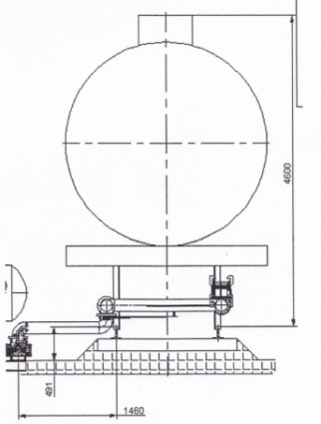
რკინიგზის ცისტერნიდან პროდუქციის გადმოტვირთვა
პროექტით გათვალისწინებულია რკინიგზის ჩიხის (6 ვაგონი) მოწყობა, ვაგონცისტერნებზე მიმღები კოლექტორის D=250მმ ორი ხაზით (ერთი დიზელის საწვავისათვის, მეორე კი ბენზინისათვის);
ვაგონცისტერნების დასაცლელად გამოიყენება ქვედა დამცლელი მოწყობილობა. კოლექტორებიდან ნავთობპროდუქტები მიეწოდება მილსადენებით D=200 სატუმბო სადგურს. სათანადო რეზერვუარში ამა თუ იმ საწვავის ჩატუმბვა რეგულირდება ურდულებით და საკეტებით.
რკინიგზის ვაგონცისტერნებიდან ნავთობპროდუქტების ჩამოსხმის პრინციპიალური სქემა

Slide 13
სატუმბო სადგური
საწვავის სატუმბო სადგურების შენობა: ერთსართულიანი, ცხაურის ტიპის, რკინაბეტონის დაბალი ცოკოლით, ორი ურთიერთსაპირისპირო შესასვლელ-გასასვლელი კარით. გადახურვის კარკასი ლითონის მსუბუქი კონსტრუქციის, სახურავი - პროფილირებული თუნუქის, ერთქანობიანი.
რკინიგზის ვაგონცისტერნებიდან ნავთობპროდუქტების ჩასხმა რეზერვუარებში, ხოლო იქიდან ავტოცისტერნებში გაცემა, წარმოებს ტუმბოების საშუალებით. ძირითადად გამოიყენება ელექტროძრავიანი ტუმბოები, დამზადებულია სპეციალურად ნავთობპროდუქტების გადასატუმბად, ფეთქებადუსაფრთხო შესრულებით. ტუმბოები შერჩეულია ტექნოლოგიური რეჟიმების შესაბამისად.
სატუმბო სადგურში მოთავსებულია ურდულების კვანძი, რომელთა საშუალებით ხდება ნავთობპროდუქტების გადატვირთვა სხვადასხვა მიმართულებით. ტუმბოებიდან რეზერვუარებისაკენ მიმავალ მილზე დამონტაჟებულია უკუსარქველი, რომელიც უზრუნველყოფს ტუმბოს გაჩერების შემთხვევაში სითხის უკან გამოდინების დაბლოკვას.

Slide 14
ნავთობპროდუქტების გასაცემი უბანი და ავტოცისტერნებში ზედა ჩასხმის მოწყობილობა
ნავთობპროდუქტების ავტოცისტენებში ჩასატვირთად მოწყობილია ავტოგასამართი
რეზერვუარებიდან სატუმბი სადგურის საწვავის გასაცემი ტუმბოებისს მეშვეობით საწვავი მიეწოდება
ესტაკადის ავტოცისტერნებში ზედა ჩასხმის უბანში. ესტაკადაზე მოწყობილია ავტოცისტერნებში
ზედა ჩასხმის პუნქტები (დიზელისათვის კუნძულის ერთ მხარეს და ბენზინისათვის მეორე მხარეს),
სადაც დადგმულია ნავთობპროდუქტების ავტოცისტერნებში ზედა ჩასხმის მოწყობილობა
(მექანიკური ფილტრი, გამზომი). გამზომი მოწყობილობა განკუთვნილია ავტოცისტერნებში ზედა
ჩასხმის დისტანციური მართვისათვის. სისტემა იძლევა ჩასხმის პროცესისას მართვისა და მისი
ავტომატური ამორთვის საშუალებას:
გასაცემი ნავთობპროდუქტების მიღებული დოზის რაოდენობის მიღწევისას;
ნავთობპროდუქტების დასაშვები ზღვრის რაოდენობის მიღწევისას ავტოცისტერნაში;
ხარჯმზომში ნავთობპროდუქტების ნაკადის შეწყვეტიდან 20 წმ-ის შემდეგ;
ავტოცისტერნის დამიწების დარღვევისას.

Slide 15
გამზომი მოწყობილობის პრინციპული სქემა

Slide 16
საწარმოს საქმიანობის ძირითადი პარამეტრები
ნავთობსაცავის საერთო ტევადობა შეადგენს 10 000 მ³. ბიზნეს გეგმის შესაბამისად, რეზერვუარის პარკის ბრუნვა
წელიწადში საშუალოდ მიღებულია 10-ჯერ, რის გამოც ნავთობსაცავის წლიური საშუალო ტვირთბრუნვა (მიღება-
გაცემა) შეადგენს 100 მილიონ ლიტრს ანუ 100 000 მ³. მათ შორის, 60 მილიონი ლიტრი ბენზინი (60 000 მ³ ანუ
43 800,0 ტ) და 40 მილიონი ლიტრი დიზელის საწვავი (40 000 მ³ ანუ 32 000,0 ტ).
ცხრილიში წარმოდგენილია მონაცემები რეზერვუარებში წლის განმავლობაში სეზონურად ჩატვირთული ნავთობპროდუქტების რაოდენობის (ტ/პერიოდი) შესახებ.
# | ნავთობპროდუქტის დასახელება | რეზერვუარებში სეზონურად ჩატვირთული ნავთოპროდუქტების რაოდენობა, ტ/პერიოდი
 |  | შემოდგომა-ზამთარი (სექტემბერი-თებერვალი) | გაზაფხული-ზაფხული (მარტი-აგვისტო)
1 | ბენზინი | 17 520,0 | 26 280,0
2 | დიზელის საწვავი | 12 800,0 | 29 200,0

Slide 17
საწარმოს ფუნქციონირების რეჟიმი
საწარმო იმუშავებს შემდეგი რეჟიმით:
წელიწადში 365 სამუშაო დღე;
ცვლების რაოდენობა დღე-ღამეში 2;
ცვლის ხანგრძლივობა 8 საათი.
საწარმოს მიმდინარე საქმიანობის პროცესში გამოყენებული ბუნებრივი რესურსები
საწარმოს მიმდინარე საქმიანობის პროცესში ბუნებრივი რესურსებიდან ძირითადად გამოიყენება მიწის ნაკვეთი და წყალი სასმელ-სამეურნეო, საწარმოო და სახანძრო დანიშნულებით.

Slide 18
გარემოზე მოსალოდნელი ზემოქმედების აღწერა
ატმოსფერულ ჰაერში მავნე ნივთიერებების ემისიები და ხმაურის გავრცელება;
ზემოქმედება გეოლოგიურ გარემოზე;
ზემოქმედება წყლის გარემოზე;
ზემოქმედება ბიოლოგიურ გარემოზე, მათ შორის მცენარეულ საფარზე, ცხოველთა
სახეობებზე და მათ საბინადრო ადგილებზე;
ზემოქმედება ნიადაგის ნაყოფიერ ფენაზე, დაბინძურების რისკები;
ვიზუალურ-ლანდშაფტური ზემოქმედება;
ნარჩენების წარმოქმნის და მართვის შედეგად მოსალოდნელი ზემოქმედება;
ზემოქმედება ადამიანის ჯანმრთელობასა და უსაფრთხოებაზე;
ზემოქმედება სატრანსპორტო ნაკადებზე;
ზემოქმედება არსებულ ინფრასტრუქტურულ ობიექტებზე;
ისტორიულ-კულტურულ და არქეოლოგიურ ძეგლებზე ზემოქმედების რისკები;
კუმულაციური ზემოქმედება

Slide 19
გზშ-ს ეტაპზე შესასწავლი ზემოქმედების სახეები და მეთოდები
საწარმოს მშენებლობისა და ექსპლუატაციის ეტაპზე ემისიების და ხმაურის ძირითადი წყაროების განლაგების და მათი მახასიათებლების დაზუსტება;
საანგარიშო წერტილების განსაზღვრით, ხმაურის დონეების და ატმოსფერულ ჰაერში დამაბინძურებელი ნივთიერებების კონცენტრაციების მოდელირება, შემარბილებელი ღონისძიებები და მონიტორინგის გეგმა;
ზედაპირული და მიწისქვეშა წყლის ხარისხზე ზემოქმედების წყაროების დაზუსტება, კონკრეტული შემარბილებელი ღონისძიებები;
ნიადაგის/გრუნტის ზედაპირული ფენის დაბინძურების მაღალი რისკის უბნების დაზუსტება, პრევენციული/შემარბილებელი ღონისძიებების შემუშავება;
წარმოქმნილი ნარჩენების სახეობები, რაოდენობა და მათი მართვის საკითხები;
ადამიანთა (მოსახლეობა და პროექტის ფარგლებში დასაქმებული პერსონალი) ჯანმრთელობასა დაუსაფრთხოებასთან დაკავშირებული ზემოქმედების პირდაპირი რისკების პრევენციის მიზნით მნიშვნელოვანია უსაფრთხოების ზომების მკაცრი დაცვა და მუდმივი ზედამხედველობა;

Slide 20
საქმიანობის განხორციელების პროცესში უარყოფითი ზემოქმედების შემცირების ერთ-ერთი წინაპირობაა დაგეგმილი საქმიანობის სწორი მართვა მკაცრი მეთვალყურეობის (გარემოსდაცვითი მონიტორინგის) პირობებში
გმადლობთ ყურადღებისთვის

